Slide 1
INF3400 Del 13 Teori
Interkonnekt

Slide 2
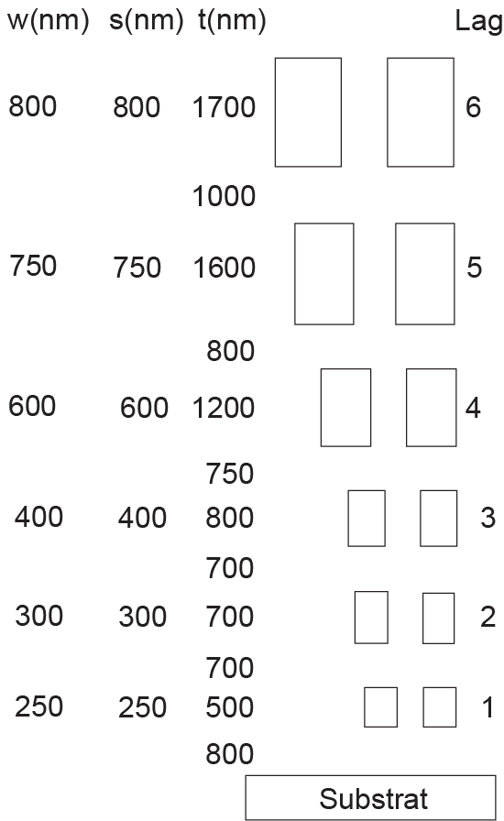
Introduksjon

Slide 3
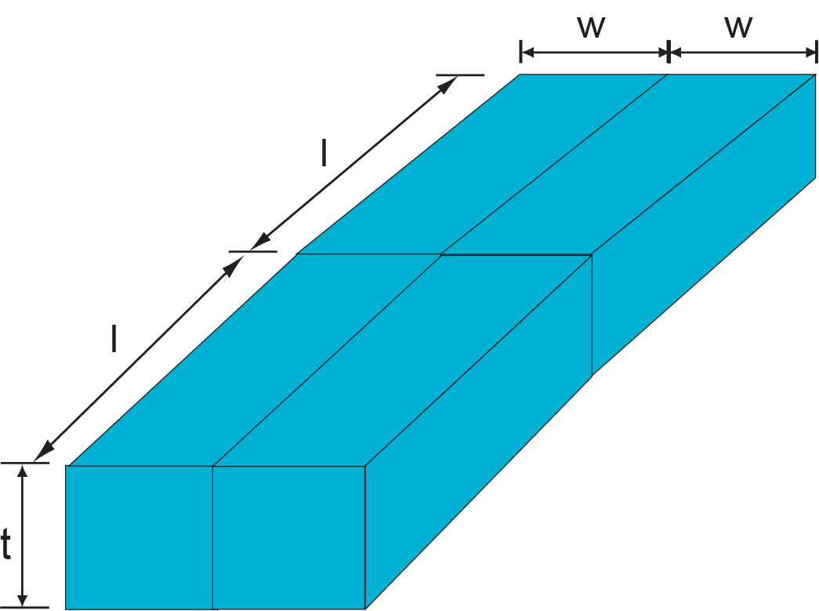
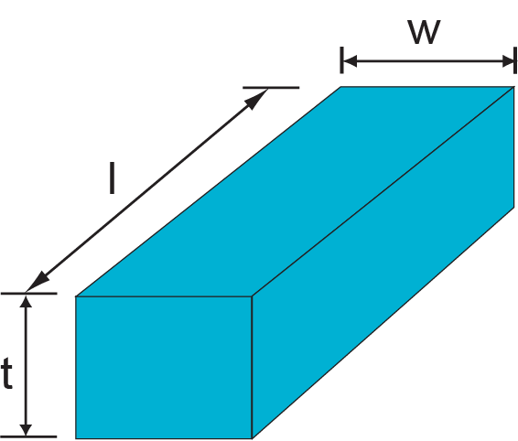
Motstand i interkonnekt

Slide 4
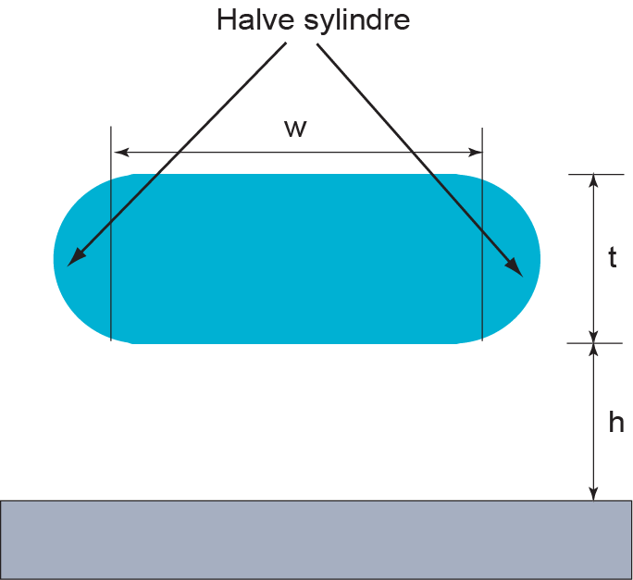
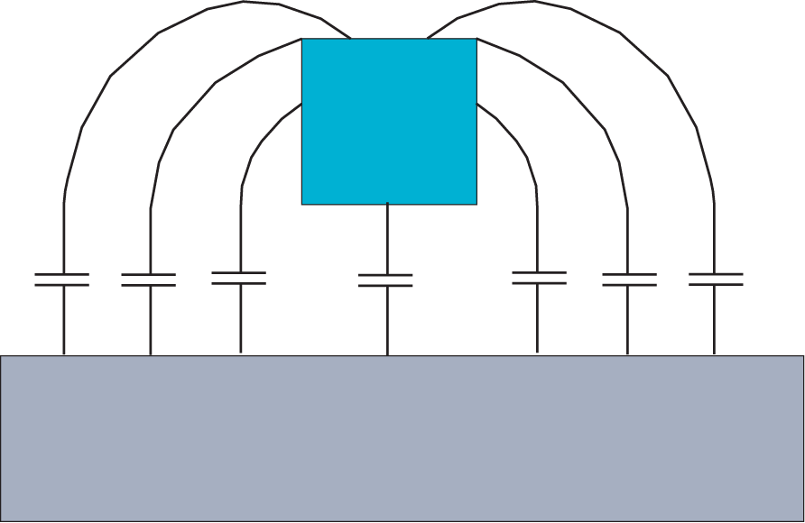
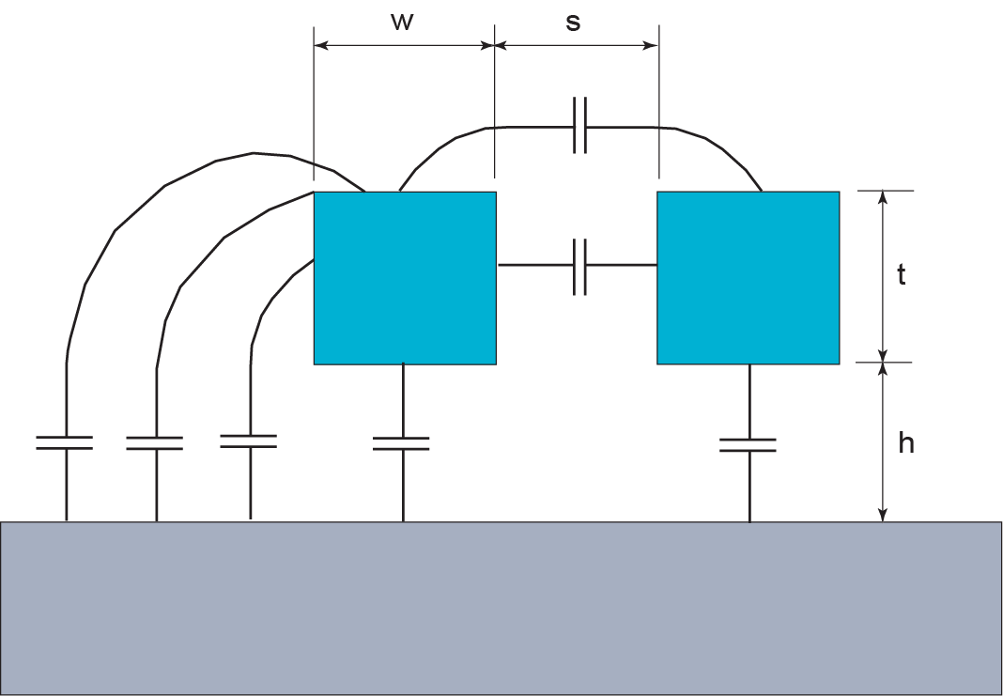
Kapasitans i interkonnekt
Kapasitans:

Slide 5
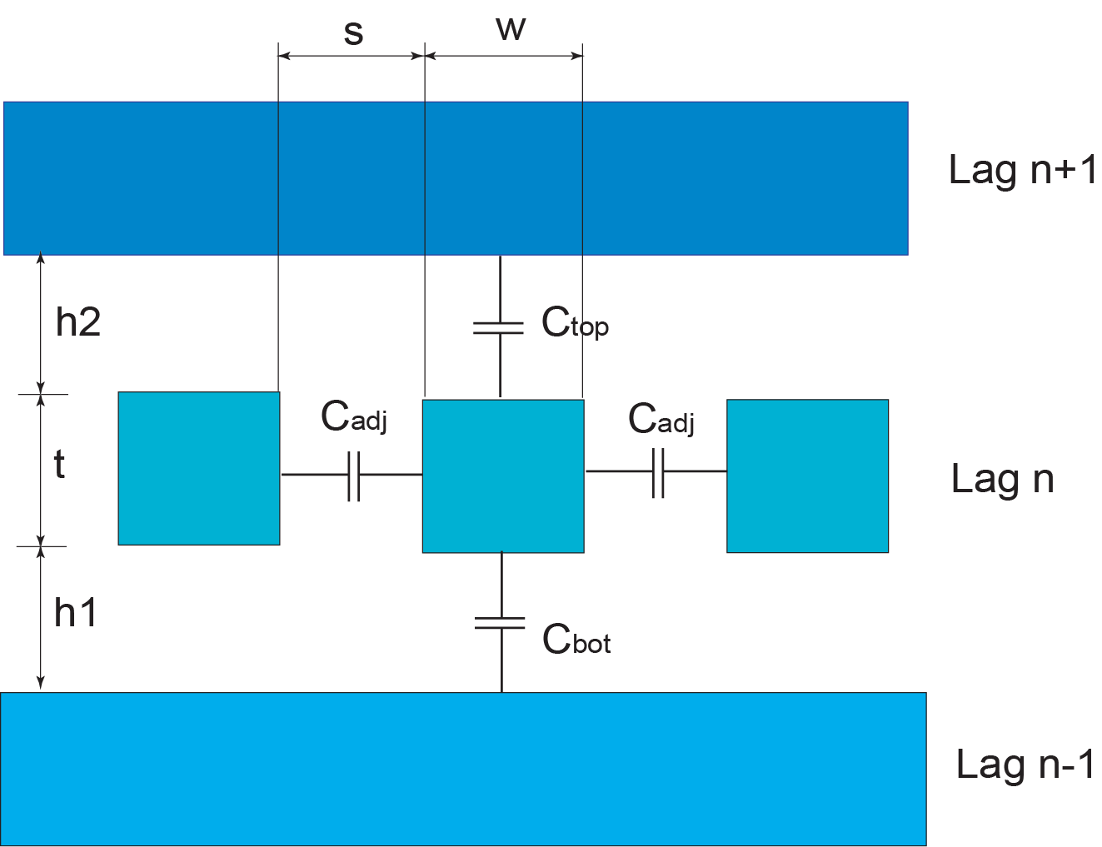

Slide 6
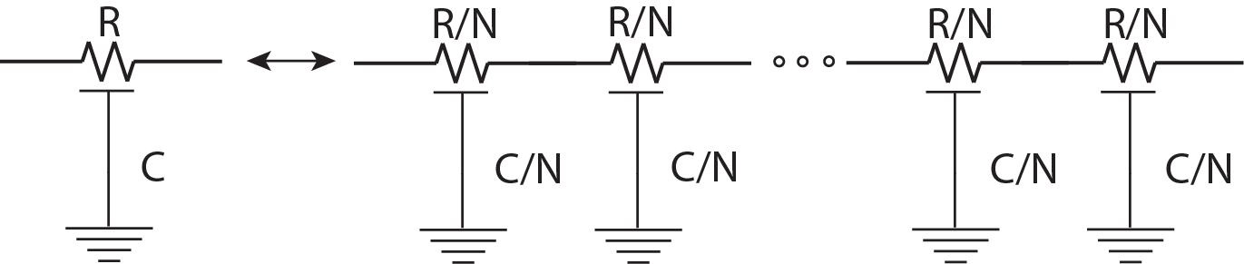
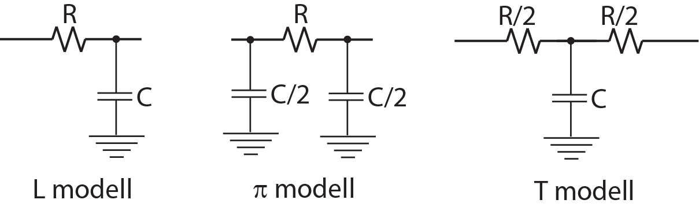
Forsinkelse i interkonnekt

Slide 7
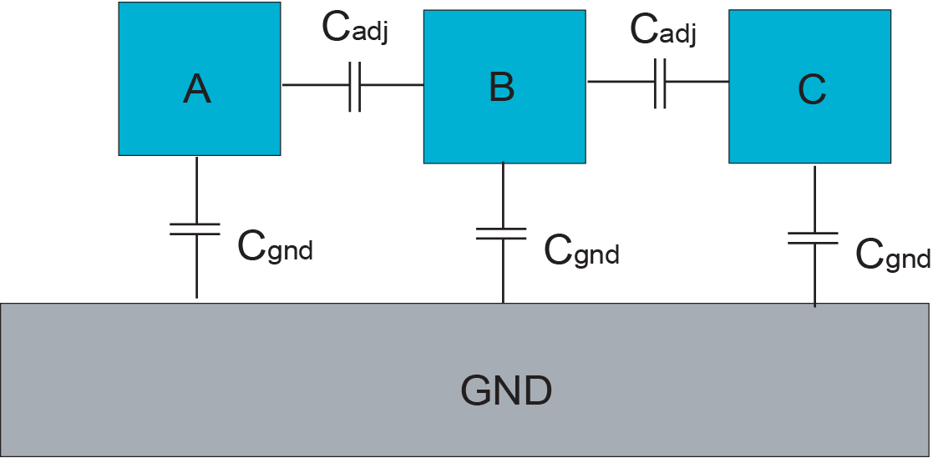
Crosstalk
Ladning:

Slide 8
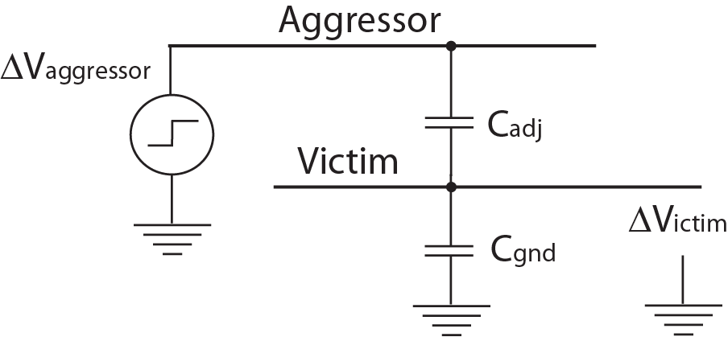
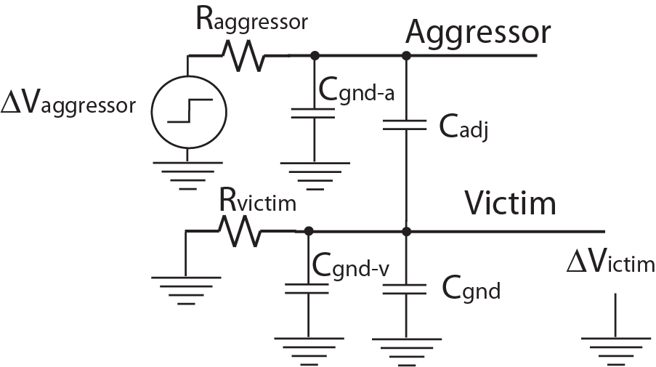
Crosstalk støy:
Drevne noder:
der:

Slide 9
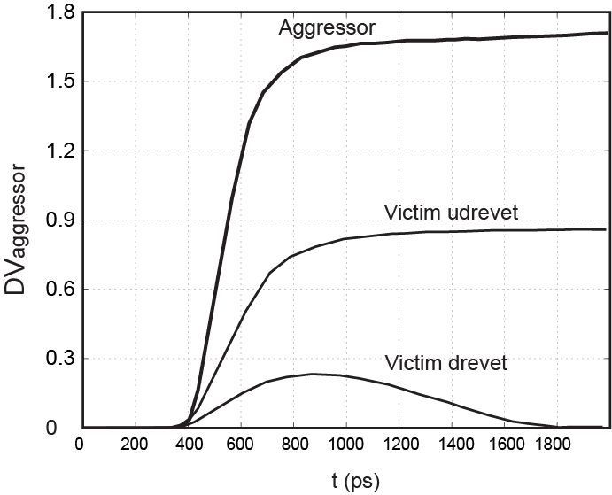

Slide 10
Induktans
Indusert spenning:
Induktans:
Skinn dybde:
Tidsforsinkelse (lys):
Eksempel:
Finn skinn dybden for signaler med 100ps i en kobber leder (ρ=1.7e-8Ωm). Anta at klokkefrekvensen til systemet er 1.67e9Hz.
Hastighet (lys):

Slide 11
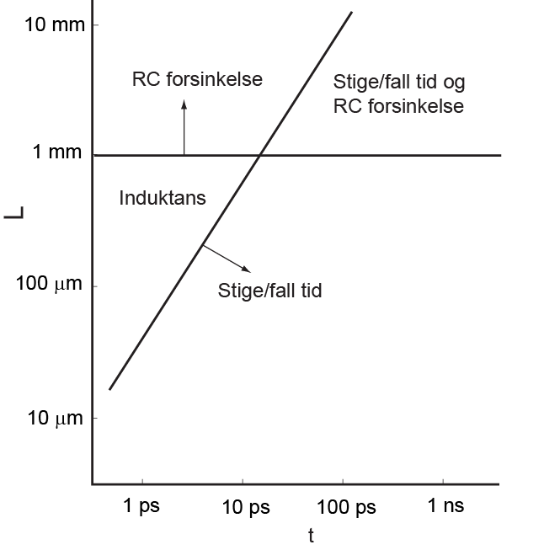
Betydningen for integrerte kretser
Induktans har betydning:
Lengde på leder der induktans har betydning:
Eksempel:
I tillegg:
Anta et signal i metall 2 med en egenmotstand 0.05Ω/square og en bredde på 0.5µm. Kapasitansen er 0.2fF/µm og induktansen er 0.5pH/µm. Finn hastigheten til signalet og finn lengden der induktansen er signifikant (som funksjon av stigetid).
Hastighet :

Slide 12
